Slide 1

Proprsal Tugas Akhir
Smart Early Warning System untuk keamanan sepeda motor berbasis prosesor Xtensa LX6
Oleh: Kelvin Anggara
Pembimbing:
Oktaf Brillian Kharisma, S.T, M.T.

Slide 2
I Latar Belakang
Pencurian Sepeda Motor
Badan Pusat Statistik
37.871 2016
35.226 2017
27.731 2018
Kelalaian Pengguan Sepeda Motor
Universitas Islam Negeri Sultan Syarif Kasim Riau
15 Kasus Kelalaian (Meneinggalkan kunci kontak) 2019

Slide 3
Rumusan Masalah
Bagaimana cara merancang Smart Early Warning System menggunakan prosesor Xtensa LX6 untuk meningkatkan keamanan pada sepeda motor?

Slide 4
Tujuan Penelitian
membuat alat yang dapat dipasang pada sepeda motor dengan fungsi utama pengaman dan peringatan dini menggunakan mikrokontroler 32-bit dengan prosesor Xtensa LX6 untuk Memaksimalkan sistem keamana pada sepeda motor.

Slide 5
Batasan Masalah
Percobaan dan pengembangan sistem ini menggunakan sepeda motor Supra X 125cc tahun 2018.
Sistem menggunakan mikrokontroler berbasis 32-bit dengan prosesor Xtensa LX6.
Sistem memberikan informasi melalui aplikasi android dan website.

Slide 6
Manfaat Penelitian
Meningkatkan keamanan sekaligus mencegah tindak pencurian sepeda motor sehingga dapat memberikan rasa aman kepada pemilik kendaraan.
Memonitoring keberadaan sepeda motor menggunakan aplikasi android.

Slide 7
II TINJAUAN PUSTAKA
Studi Literatur
Dwi Ely Kurniawan dan Muhamad Naharus Surur
Perancangan Sistem Pengamanan Sepeda Motor Menggunakan Mikrokontroler Raspberry Pi dan Smartphone Android
Sistem Pengaman Sepeda Motor Berbasis Perangkat Bergerak dengan Notifikasi dan Kendali Mesin
M. Rezki Kasyr Mubaroq
Pengembangan Sistem Pengaman Pada Sepeda Motor Menggunakan Metode Speech Recognition

Slide 8
II TINJAUAN PUSTAKA (lanjutan)
Dr. M. Geetha dan Sanggetha B
Anti-theft and Tracking Mechanism for Vehicles using GSM and GPS
Abu Taher Noman
Design and Implementation of Microcontroller Based Anti-Theft Vehicle Security System using GPS, GSM and RFID
Tahesin Altar
An Attempt to Develop an IOT based Vehicle Security System

Slide 9
III METODE PENELITIAN
Research And Development
Metode Penelitian dan Pengembangan merupakan metode yang digunakan dalam menghasilkan produk tertentu kemudian menguji tingkat efektifitas dan efisiensi produk tersebut.

Slide 10
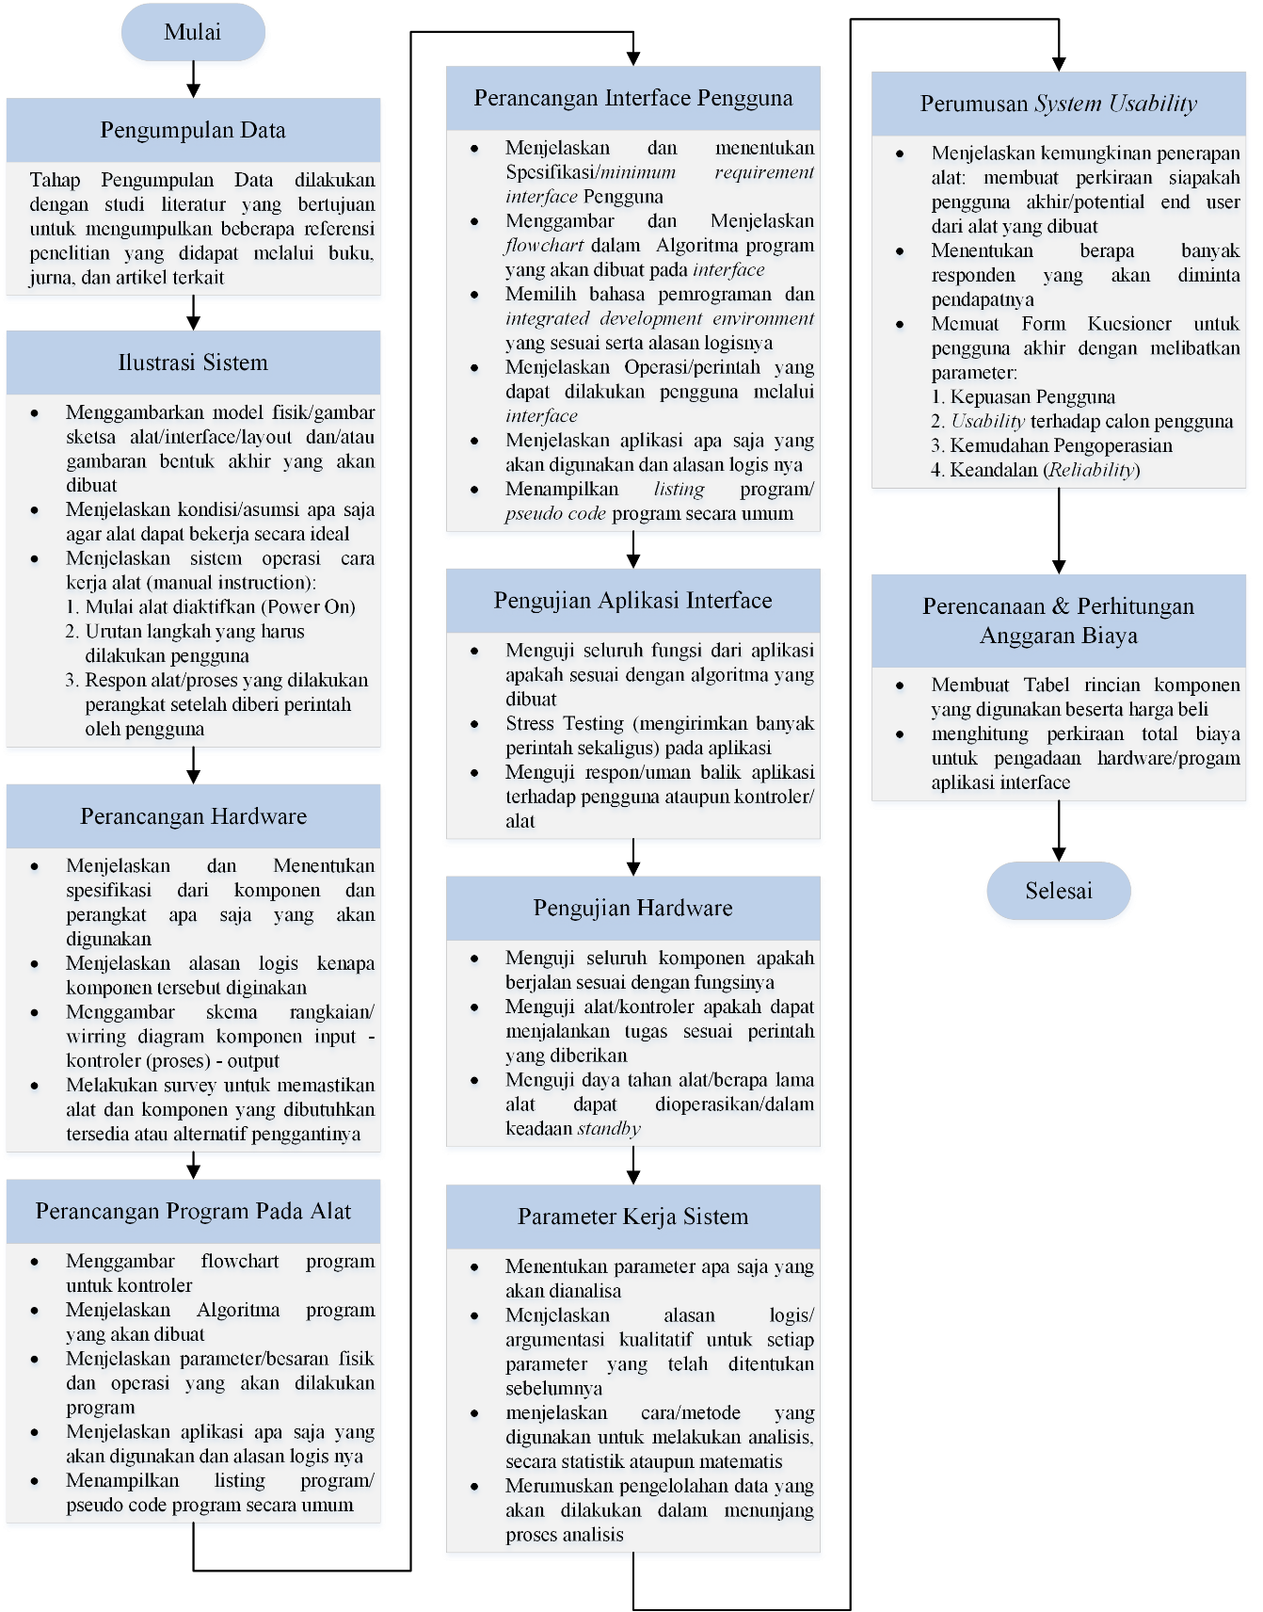
Diagram Alir Penelitian

Slide 11
Pengumpulan Data
Studi Literatur
Buku
Jurnal/Artikel
Datasheet
Manual book
Panalitian sejenis Terkait

Slide 12
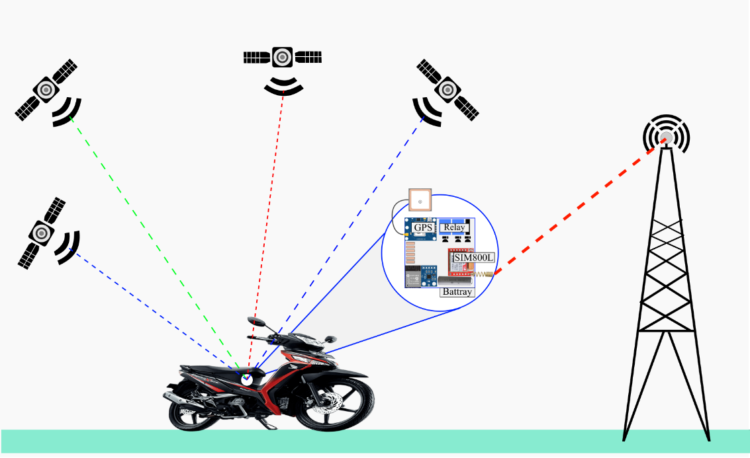
Ilustrasi Sistem

Slide 13
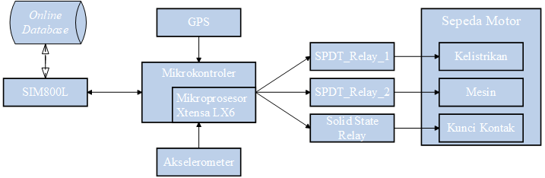
Perancangan Hardware

Slide 14
Perancangan Listing Program Kontroler

Slide 15
Perancangan Aplikasi Interface
Android
Android Studio IDE
Java
OOP (Object Oriented Programing)
Website
PHP
OOP (Object Oriented Programing)
MVC (Model-Views-Controller)

Slide 16
Diagram Alir Aplikasi Interface

Slide 17
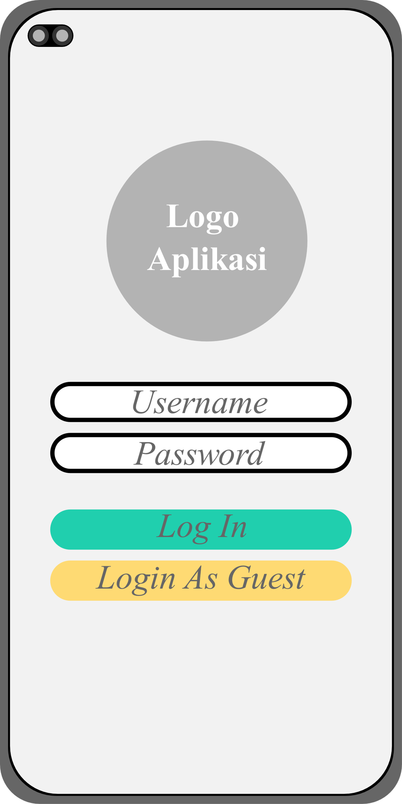
Sketsa Aplikasi Interface
Sistem Operasi : Android 4.4 Kitkat atau yg lebih baru
Resolusi layar : 1080px*720px
Koneksi Internet
100 Mb RAM tersedia

Slide 18
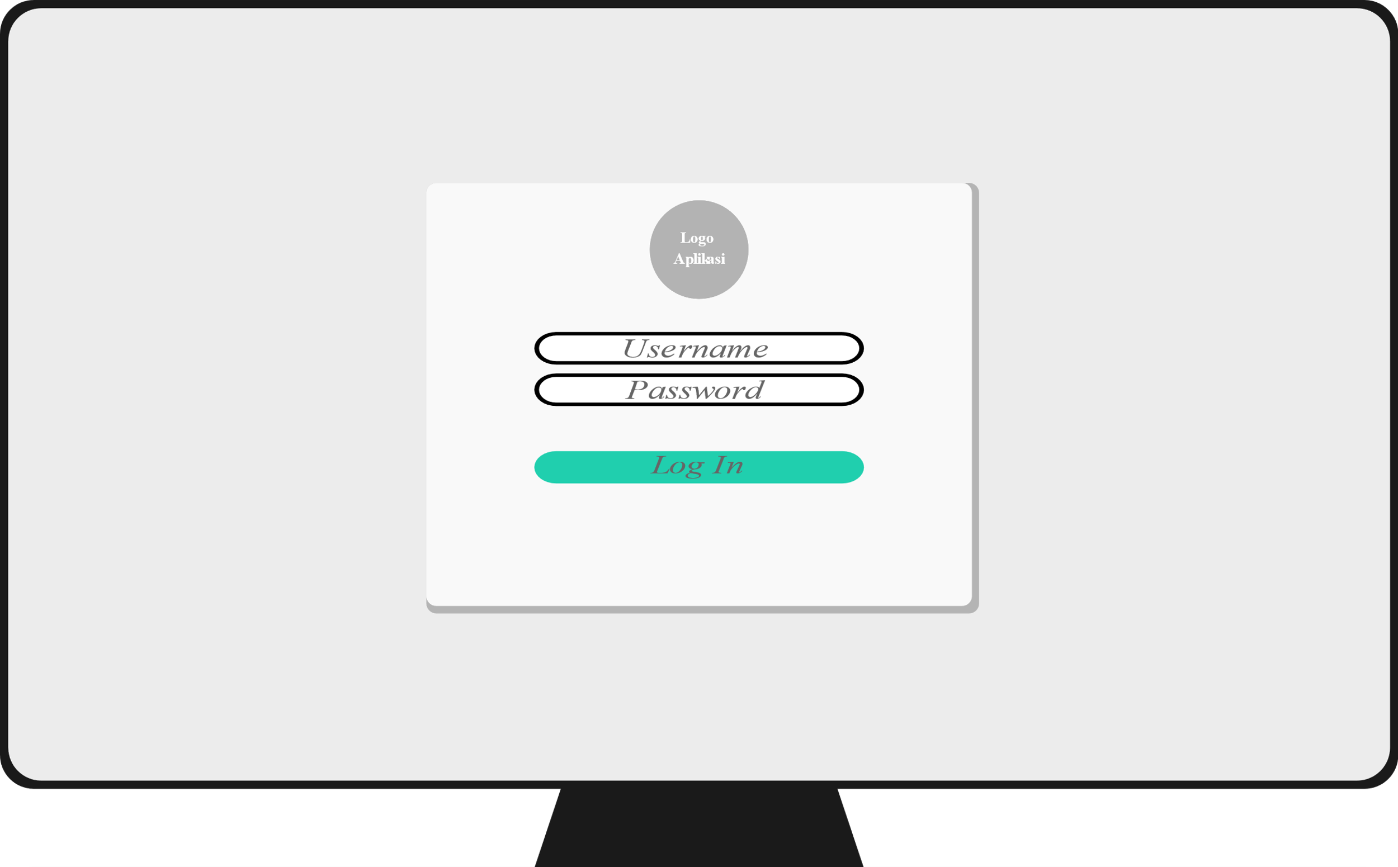
Sketsa Aplikasi Interface
Internet Browser
(Chrome, Firefox, Safari, Edge).
Resolusi Layar : 1024px*786px.
Koneksi Internet : 265kbps

Slide 19
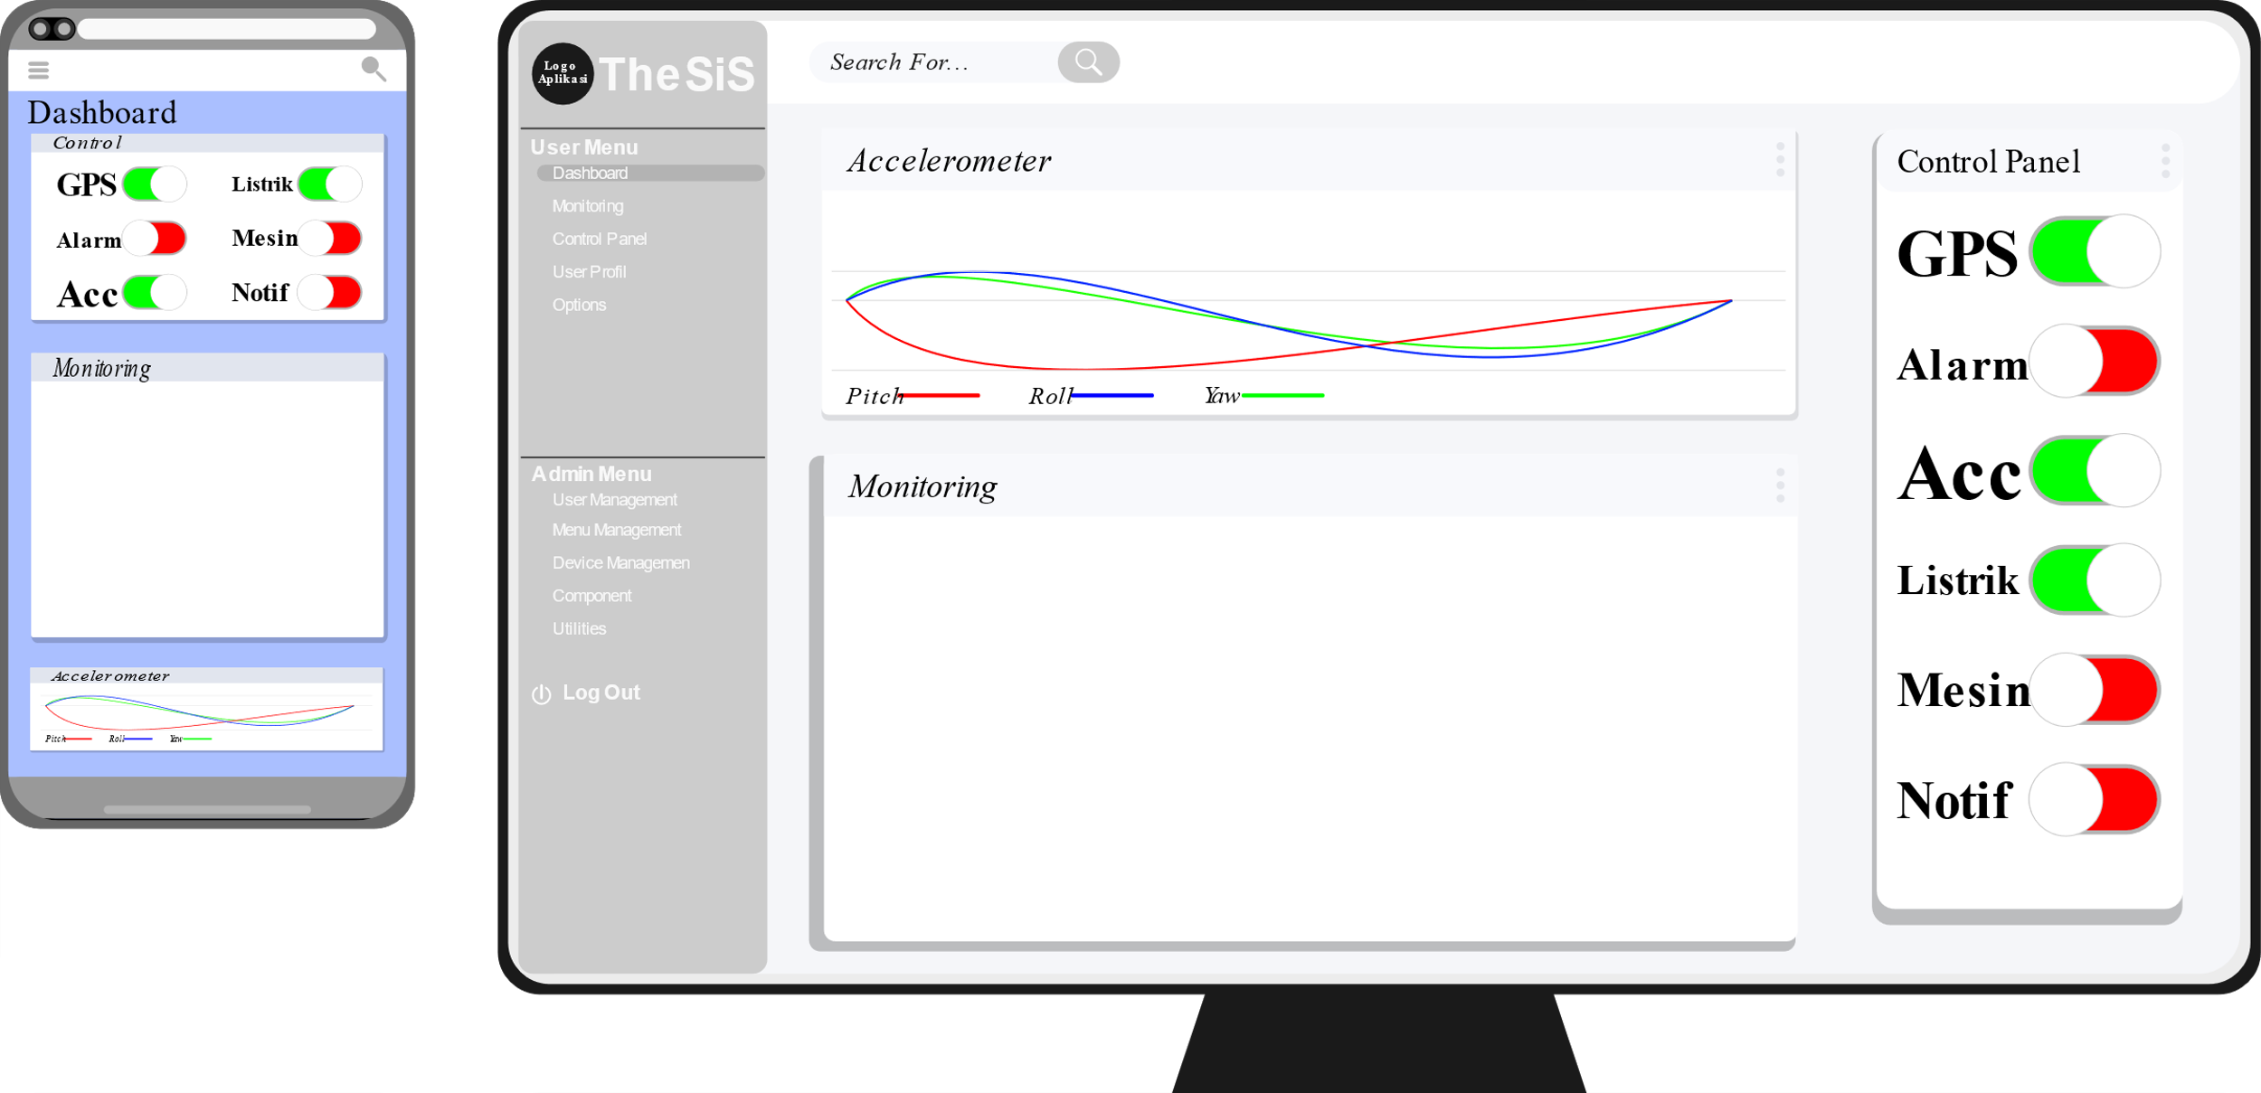
Main Menu

Slide 20
Pengujian Sistem
Hardware
Akurasi
Delay/Latency
Konsumsi daya
Durbilitas
Rasio Error
Software
Akurasi
Delay/Latency
Penggunaan data
Waktu pemrosesan/transmisi
Kemudahan
User Experience (UX)
Kehandalan
Kebergunaan
Kemanan

Slide 21
Thanks
- Kelvin anggara

